Slide 1

葡萄沟

Slide 2
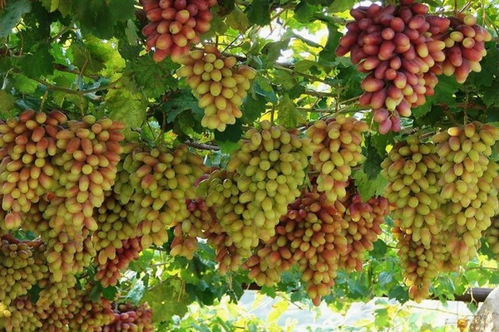

★、用自己喜欢的方式自由读课文，读得正确流利，遇到难读的词语、句子多读几遍。

Slide 3
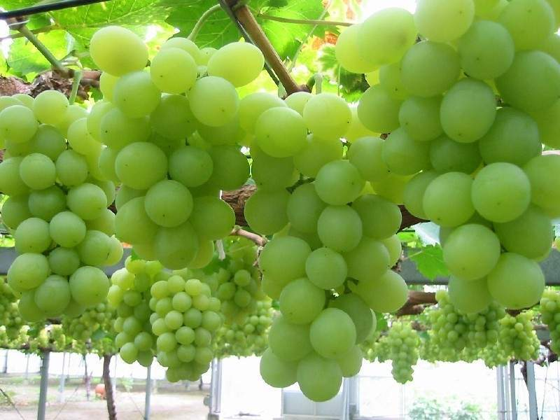
我会读：
茂密 吐鲁番 凉棚 钉子 碉堡
搭起 蜜桃 五光十色 留下 山坡
葡萄沟 阴房 新疆 钉木板 四季
不够 梯田 热情好客 维吾尔族

Slide 4
我会填
葡萄沟在 ，那里出产 ，五月有 ，
七八月有 ——、 ——、 ——。九
十月份有人们最喜爱的———— 。
新疆吐鲁番
水 果
杏 子
香梨
蜜桃
沙果
葡 萄

Slide 5
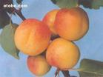

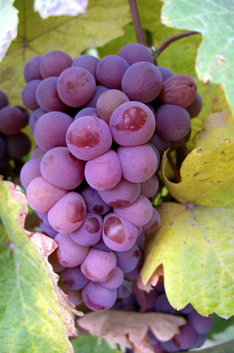

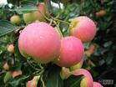
杏子
香梨
蜜桃
沙果
Notes:
PPT模板：www.1ppt.com/moban/ PPT素材：www.1ppt.com/sucai/
PPT背景：www.1ppt.com/beijing/ PPT图表：www.1ppt.com/tubiao/
PPT下载：www.1ppt.com/xiazai/ PPT教程： www.1ppt.com/powerpoint/
资料下载：www.1ppt.com/ziliao/ 范文下载：www.1ppt.com/fanwen/
试卷下载：www.1ppt.com/shiti/ 教案下载：www.1ppt.com/jiaoan/
PPT论坛：www.1ppt.cn PPT课件：www.1ppt.com/kejian/
语文课件：www.1ppt.com/kejian/yuwen/ 数学课件：www.1ppt.com/kejian/shuxue/
英语课件：www.1ppt.com/kejian/yingyu/ 美术课件：www.1ppt.com/kejian/meishu/
科学课件：www.1ppt.com/kejian/kexue/ 物理课件：www.1ppt.com/kejian/wuli/
化学课件：www.1ppt.com/kejian/huaxue/ 生物课件：www.1ppt.com/kejian/shengwu/
地理课件：www.1ppt.com/kejian/dili/ 历史课件：www.1ppt.com/kejian/lishi/

Slide 6
葡萄种在山坡的梯田上。 茂密的枝叶向四面展开，就像
搭起了一个个绿色的凉棚。

Slide 7
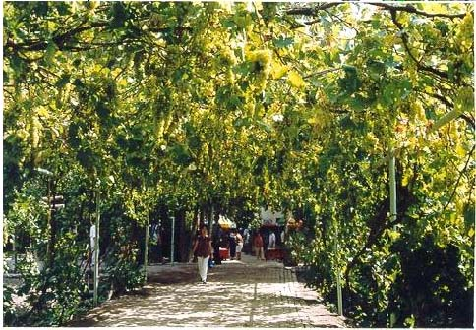

Slide 9
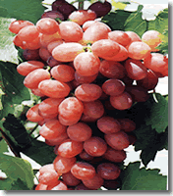
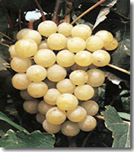
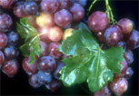
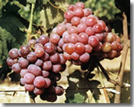
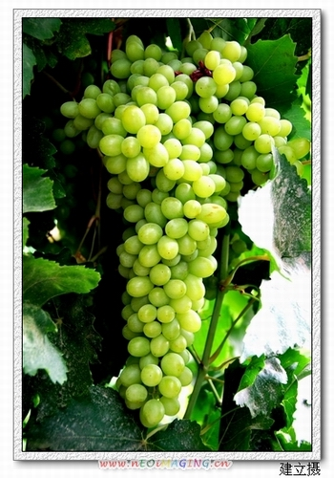

Slide 10
到了秋季，葡萄一大串一大串地挂在绿叶底下，有红的、白的、紫的、暗红的、淡绿的，五光十色，美丽极了。

Slide 11

比较句子：
到了秋季，葡萄一大串一大串挂在绿叶底下，有红的、白的、紫的、暗红的、淡绿的，五光十色，美丽极了。
到了秋季，葡萄一大串一大串挂在绿叶底下，有红的、白的、紫的、暗红的、淡绿的，五颜六色，美丽极了。

Slide 12
要是这时候你到葡萄沟去，热情好客的维吾尔族老乡，准会摘下最甜的葡萄，让你吃个够。

Slide 13
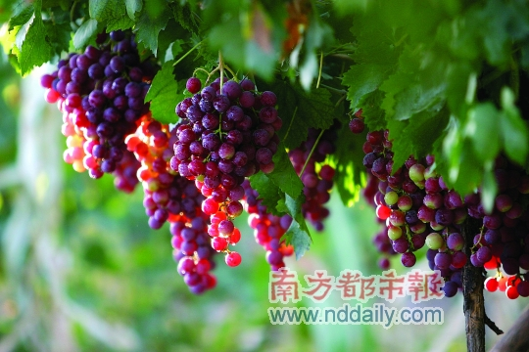
收下来的葡萄有的运到城市去，有的运到阴房里制成葡萄干。
Notes:
PPT模板：www.1ppt.com/moban/ PPT素材：www.1ppt.com/sucai/
PPT背景：www.1ppt.com/beijing/ PPT图表：www.1ppt.com/tubiao/
PPT下载：www.1ppt.com/xiazai/ PPT教程： www.1ppt.com/powerpoint/
资料下载：www.1ppt.com/ziliao/ 范文下载：www.1ppt.com/fanwen/
试卷下载：www.1ppt.com/shiti/ 教案下载：www.1ppt.com/jiaoan/
PPT论坛：www.1ppt.cn PPT课件：www.1ppt.com/kejian/
语文课件：www.1ppt.com/kejian/yuwen/ 数学课件：www.1ppt.com/kejian/shuxue/
英语课件：www.1ppt.com/kejian/yingyu/ 美术课件：www.1ppt.com/kejian/meishu/
科学课件：www.1ppt.com/kejian/kexue/ 物理课件：www.1ppt.com/kejian/wuli/
化学课件：www.1ppt.com/kejian/huaxue/ 生物课件：www.1ppt.com/kejian/shengwu/
地理课件：www.1ppt.com/kejian/dili/ 历史课件：www.1ppt.com/kejian/lishi/

Slide 14
动动小脑
筋
1、阴房是什么样子的？在书中用横线画出来。
2、葡萄干在阴房里是怎样制成的？用小括号括起来。

Slide 15
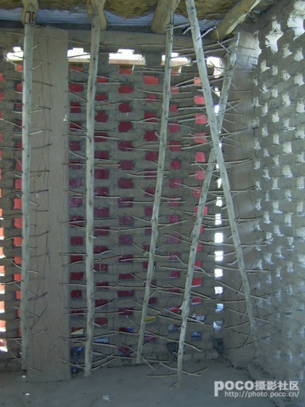
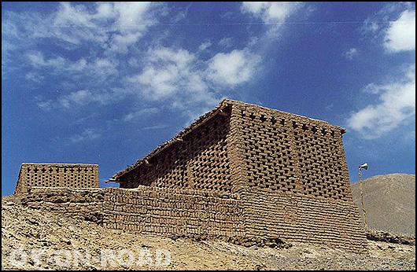
阴房

Slide 16
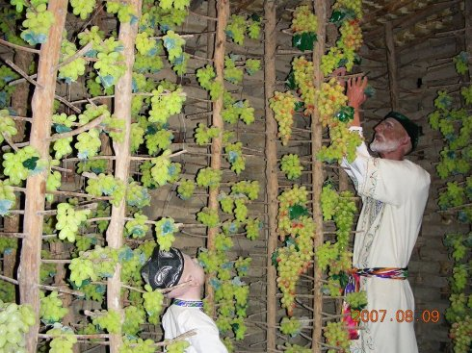

Slide 17

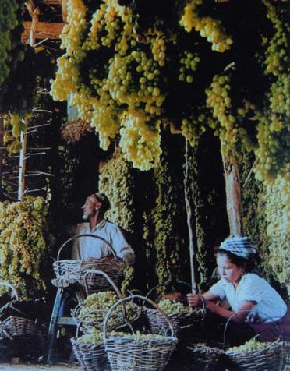

新鲜的葡萄是怎么变成葡萄干的呢？
运到
利用
阴房
流动的热空气
挂在
蒸发
架子上
水分
就制成了
葡萄干
Notes:
引语
引语
引语

Slide 18
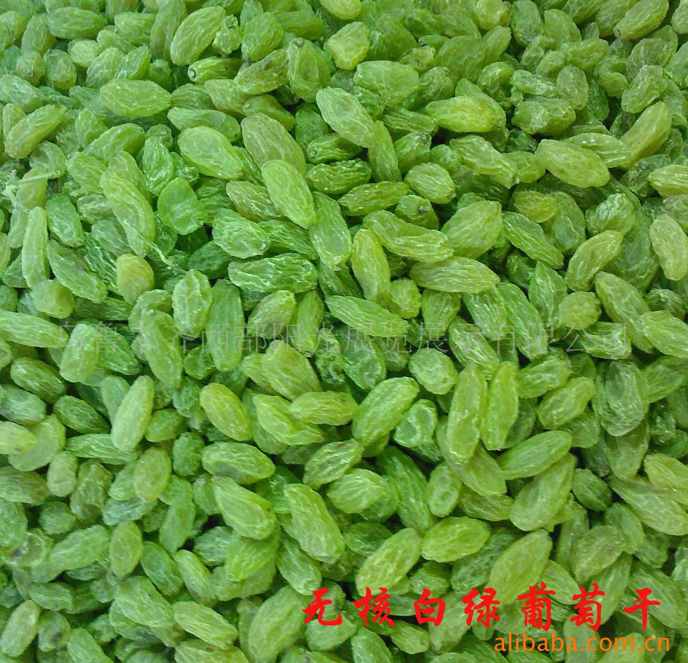

Slide 19
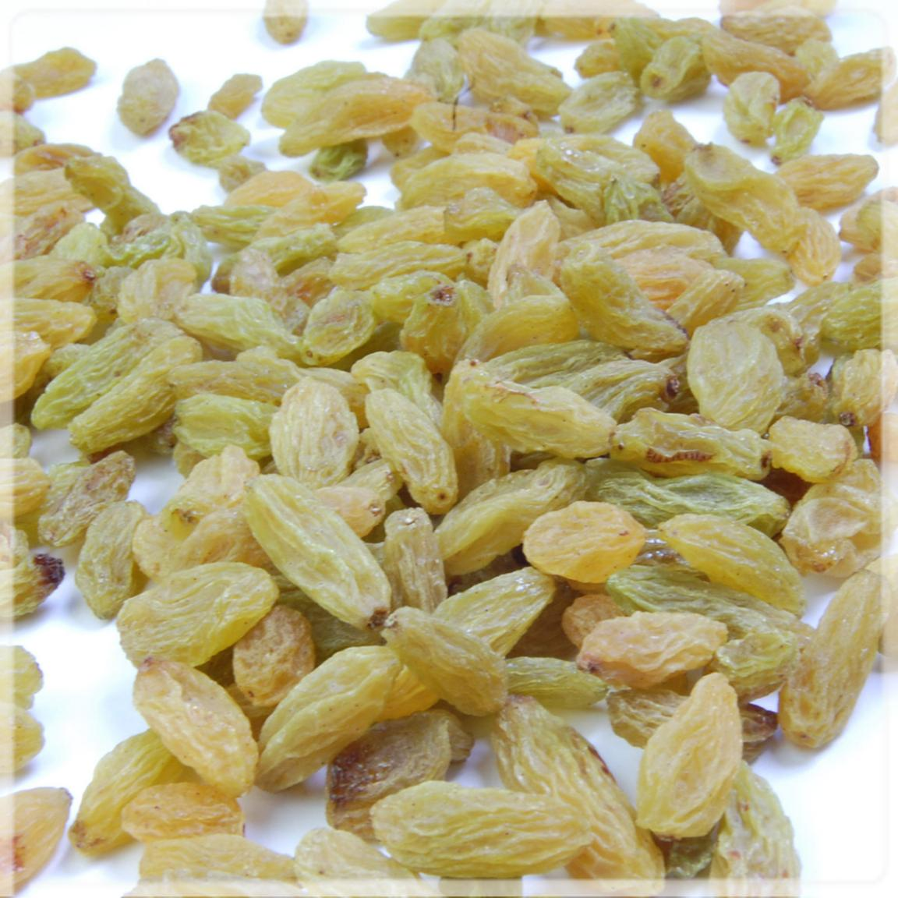
Notes:
PPT模板：www.1ppt.com/moban/ PPT素材：www.1ppt.com/sucai/
PPT背景：www.1ppt.com/beijing/ PPT图表：www.1ppt.com/tubiao/
PPT下载：www.1ppt.com/xiazai/ PPT教程： www.1ppt.com/powerpoint/
资料下载：www.1ppt.com/ziliao/ 范文下载：www.1ppt.com/fanwen/
试卷下载：www.1ppt.com/shiti/ 教案下载：www.1ppt.com/jiaoan/
PPT论坛：www.1ppt.cn PPT课件：www.1ppt.com/kejian/
语文课件：www.1ppt.com/kejian/yuwen/ 数学课件：www.1ppt.com/kejian/shuxue/
英语课件：www.1ppt.com/kejian/yingyu/ 美术课件：www.1ppt.com/kejian/meishu/
科学课件：www.1ppt.com/kejian/kexue/ 物理课件：www.1ppt.com/kejian/wuli/
化学课件：www.1ppt.com/kejian/huaxue/ 生物课件：www.1ppt.com/kejian/shengwu/
地理课件：www.1ppt.com/kejian/dili/ 历史课件：www.1ppt.com/kejian/lishi/

Slide 20
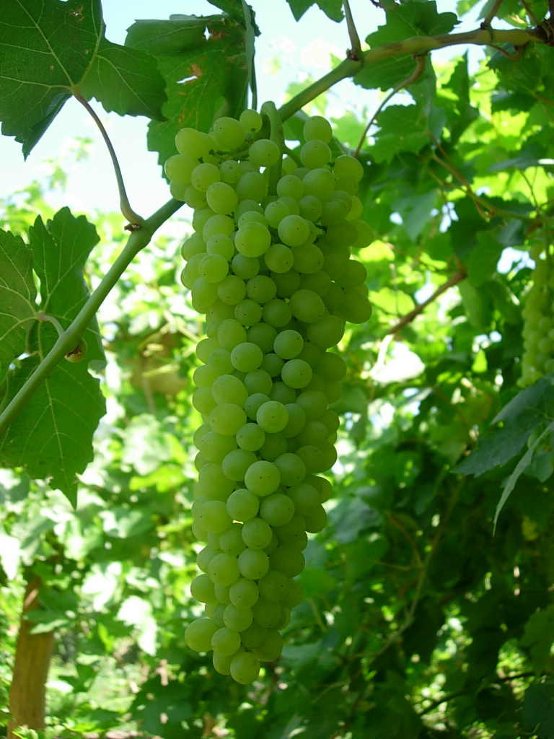
欣赏完葡萄沟的图片，你想说些什么？

Slide 21

葡萄沟真是个好地方！

Slide 22
课外延伸
搜集、了解永州的景点、物产，以小导游的方式介绍给自己的爸爸妈妈或小伙伴听。

